Slide 1
Фразеологічне новаторство в сучасній рекламі
Підготувала: студентка 61 групи
ННІ філології та журналістики
Жмак Людмила

Slide 2
План
Фразеологізм як лінгвістична одиниця
Реклама, як одна із активних сфер, у якій вживаються фразеологізми
Типи фразеологізмів у мові реклами
Типові помилки у вживанні фразеологізмів

Slide 3
Фразеологізм – «крилатий вислів»
Фразеологізми – стійкі словосполучення, які сприймаються як єдине ціле і вживаються носіями мови в усталеному оформленні.
Фразеологізм – це самостійна номінативна одиниця мови, що представляє собою стійке поєднання слів, яке виражає цілісне фразеологічне значення і по функції співвідносна з окремими словами.

Slide 4
Сфери вживання фразеологізмів:
Публіцистика;
Література;
Розмовна лексика;
Реклама.

Slide 5
Реклама – це процес інформування населення про товар, знайомство з ним, переконання в необхідності його покупки

Slide 6
Функції реклами
Функції реклами
Інформаційна
Економічна
Естетична
Соціальна

Slide 7
Цілі вживання фразеологізмів у рекламі
Привернути увагу потенційного покупця
Формувати потребу в даному товарі
Створити сприятливий образ фірми-виробника
Стимулювати збут товару
Формувати позитивну думку про товар
Формувати перший рівень знань про самий товар

Slide 8
Види реклами
Зовнішня реклама
Газетна реклама
Телереклама
Радіореклама
Інтернетреклама

Slide 9
Типи фразеологізмів у мові реклами
Туристична реклама( відпочинок у Хорватії, турагентство «Золотий Лев», з чого починається Туреччина?)
Медична реклама( Visine- погляньте на світ іншими очима, Коли застуда та грип бере за горло, питайте про справжній англійський Strepsils).
Сфера обслуговування( всі дороги ведуть у McDonald’s, І люди ситі, і коні цілі( кафе).

Slide 10
Реклама продовольчих товарів( Jacobs Monarch – сила аромаоксамиту)
Реклама непродовольчих товарів( Готуй сані влітку, змінюй вікна взимку)
Реклама установ та компаній( Фокстрот – завжди отримуєш більше, З каналу по нитці – народові трансляція(радіореклама).

Slide 11
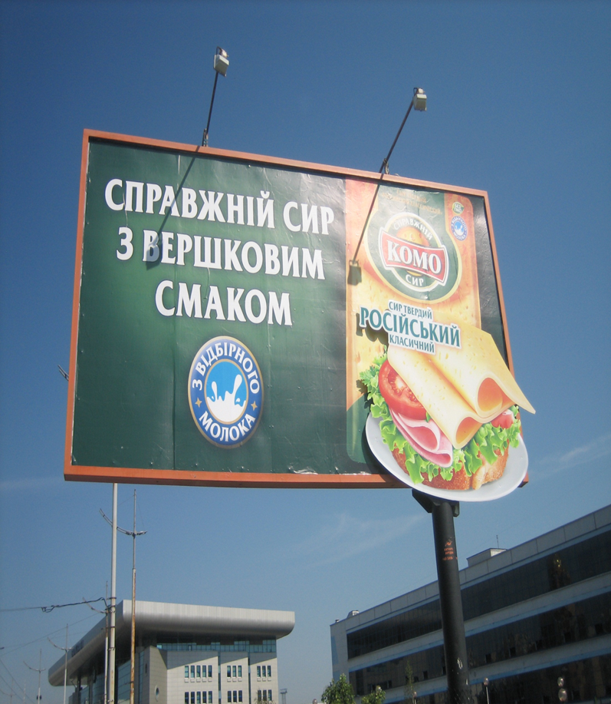
Типові помилки у вживанні фразеологізмів
Орфографічні
Орфоепічні
Фактичні
Стилістичні
Лексичні
Граматичні

Slide 12
Причини цих помилок
Освіта загальна і спеціальна
Читання художньої і спеціальної літератури
Відвідування культурно-мистецьких заходів
Цікавість і розуміння суспільно-політичним життям в країні
Спеціалізація в певній галузі.

Slide 13
Дякую за увагу!

